Slide 1

Contexto y Entorno de Comunicación
Factores que influyen en el proceso comunicativo
Notes:
---

Slide 2
Definiciones clave
Notes:
¿Qué es el contexto de comunicación?, ¿Qué es el entorno de comunicación?

Slide 3

¿Qué es el contexto de comunicación?
Definición de contexto de comunicación
El contexto de comunicación incluye factores que dan sentido a las interacciones y dan forma a la comprensión.
Componentes clave. Los roles, la intención del mensaje, las normas sociales y el tipo de lenguaje definen el contexto de comunicación.
Importancia del contexto: El contexto ayuda a interpretar correctamente los mensajes y comprender la dinámica de interacción entre los comunicadores.
Ejemplo. Una conversación entre un maestro y un estudiante ejemplifica un contexto educativo con normas e intenciones específicas.
Notes:
El contexto de comunicación es el conjunto de factores que dan sentido a una interacción comunicativa. Incluye los roles de los participantes, la intención del mensaje, las normas sociales y el tipo de lenguaje utilizado. Este contexto permite interpretar correctamente el mensaje y entender las dinámicas que se generan entre los interlocutores. Por ejemplo, una conversación entre un docente y un estudiante en el aula tiene un contexto educativo, con normas específicas y una intención formativa.

Slide 4

¿Qué es el entorno de comunicación?
Definición
Abarca espacios físicos, sociales y digitales donde tiene lugar la comunicación.
Factores ambientales: El ruido, la iluminación y la disposición de los muebles afectan significativamente la efectividad de la comunicación.
Papel de la tecnología: La presencia de la tecnología en el entorno puede ayudar u obstruir los procesos de comunicación.
Ejemplo : Una biblioteca tranquila y bien iluminada mejora la concentración y fomenta el diálogo respetuoso.
Notes:
El entorno de comunicación es el espacio físico, social o digital donde ocurre la comunicación. Incluye condiciones ambientales, recursos disponibles y la organización del lugar. Este entorno puede facilitar o dificultar la interacción dependiendo de factores como el ruido, la iluminación, la disposición del mobiliario, la presencia de tecnología, entre otros. Por ejemplo, una biblioteca silenciosa y bien iluminada favorece la concentración y el diálogo respetuoso.

Slide 5

¿Qué es el entorno de comunicación?
1. 🏫 Físicos
Se refiere a las características materiales del espacio donde ocurre la comunicación.
Ejemplos: aula, biblioteca, cafetería, pasillos, mobiliario, iluminación, temperatura, ruido.
Importancia: Un entorno físico cómodo y bien iluminado puede facilitar la atención y la expresión verbal; en cambio, un lugar ruidoso o incómodo puede dificultar la comunicación.
2. 🌐 Tecnológicos
Son los recursos digitales o tecnológicos que median o apoyan la comunicación.
Ejemplos: pantallas, computadores, proyectores, plataformas virtuales, micrófonos, conexión a internet.
Importancia: La tecnología puede ampliar las posibilidades comunicativas (como en clases virtuales), pero también puede generar barreras si no es accesible o falla.
3. 🧑‍🤝‍🧑 Sociales
Incluye las dinámicas sociales presentes en el entorno, como la cantidad de personas, los roles, las normas de interacción y el tipo de vínculo entre los participantes.
Ejemplos: interacción entre docente y estudiantes, entre pares, entre personal administrativo y visitantes.
Importancia: Un entorno social colaborativo y respetuoso favorece la comunicación abierta; uno jerárquico o excluyente puede limitarla.
Notes:
El entorno de comunicación es el espacio físico, social o digital donde ocurre la comunicación. Incluye condiciones ambientales, recursos disponibles y la organización del lugar. Este entorno puede facilitar o dificultar la interacción dependiendo de factores como el ruido, la iluminación, la disposición del mobiliario, la presencia de tecnología, entre otros. Por ejemplo, una biblioteca silenciosa y bien iluminada favorece la concentración y el diálogo respetuoso.

Slide 6
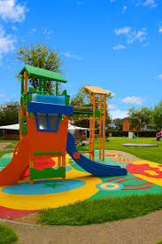
¿Qué es el entorno de comunicación?
4. 💬 Emocionales
Hace referencia al clima afectivo del lugar, es decir, cómo se sienten las personas en ese espacio.
Ejemplos: confianza, tensión, miedo, alegría, seguridad, motivación.
Importancia: Las emociones influyen directamente en la disposición para comunicarse. Un entorno emocional positivo promueve la participación y el diálogo.
5. 🧠 Organizativos
Son los aspectos relacionados con la disposición y funcionalidad del espacio, que afectan la forma en que se da la comunicación.
Ejemplos: distribución de mesas, señalización, accesibilidad, zonas de interacción, espacios abiertos o cerrados.
Importancia: Un entorno bien organizado facilita la circulación de ideas y la interacción; uno desordenado o poco accesible puede generar confusión o aislamiento.
Notes:
El entorno de comunicación es el espacio físico, social o digital donde ocurre la comunicación. Incluye condiciones ambientales, recursos disponibles y la organización del lugar. Este entorno puede facilitar o dificultar la interacción dependiendo de factores como el ruido, la iluminación, la disposición del mobiliario, la presencia de tecnología, entre otros. Por ejemplo, una biblioteca silenciosa y bien iluminada favorece la concentración y el diálogo respetuoso.

Slide 7

reflexionemos
¿Cómo afecta el entorno físico a lo que se dice?
¿Qué emociones se perciben en el lugar?
¿Qué tecnologías están presentes y cómo influyen?
¿Qué normas sociales se observan?
¿Está bien organizado el espacio para comunicarse?
Notes:
El entorno de comunicación es el espacio físico, social o digital donde ocurre la comunicación. Incluye condiciones ambientales, recursos disponibles y la organización del lugar. Este entorno puede facilitar o dificultar la interacción dependiendo de factores como el ruido, la iluminación, la disposición del mobiliario, la presencia de tecnología, entre otros. Por ejemplo, una biblioteca silenciosa y bien iluminada favorece la concentración y el diálogo respetuoso.

Slide 8
Diferencias entre contexto y entorno
Notes:
Comparación conceptual

Slide 9

Comparación conceptual
Papel del contexto: El contexto da forma al significado de los mensajes a través de roles, intenciones y normas sociales que guían la interacción.
Influencia del medio ambiente: El entorno afecta la transmisión de mensajes, incluido el espacio físico, la tecnología y la atmósfera emocional.
Ejemplo de contexto vs entorno
La misma conversación varía en significado entre las aulas formales y los cafés informales.
Notes:
El contexto da sentido al mensaje, mientras que el entorno influye en cómo se transmite. El contexto incluye roles, intenciones y normas sociales que regulan la interacción, mientras que el entorno abarca el espacio físico, la tecnología disponible y el ambiente emocional. Por ejemplo, una misma conversación puede tener diferentes significados si ocurre en un aula formal o en una cafetería informal. Comprender esta diferencia permite analizar mejor las situaciones comunicativas y diseñar entornos educativos más adecuados.

Slide 10
Elementos del entorno de comunicación
Notes:
Elementos físicos, Elementos tecnológicos, Elementos sociales, Elementos emocionales, Elementos organizativos

Slide 11
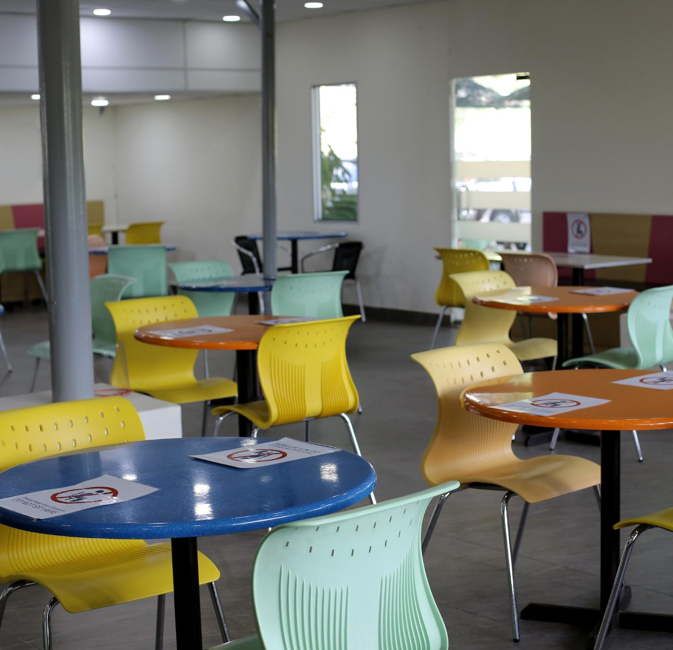
Elementos físicos
Espacios de comunicación físicos: Los espacios físicos como aulas, bibliotecas y cafeterías dan forma a la dinámica de comunicación y los niveles de comodidad.
Factores ambientales: Elementos como la iluminación, la temperatura y el ruido influyen en la atención y la expresión verbal durante la comunicación.
Impacto en la interacción: Los entornos cómodos y bien iluminados promueven la participación activa, mientras que el ruido y la incomodidad dificultan la interacción.
Notes:
Los elementos físicos del entorno comunicativo incluyen las características materiales del espacio donde ocurre la comunicación, como el aula, la biblioteca, la cafetería, el mobiliario, la iluminación, la temperatura y el ruido. Estos factores pueden facilitar o dificultar la atención y la expresión verbal. Un entorno físico cómodo y bien iluminado promueve la participación activa, mientras que un lugar ruidoso o incómodo puede generar distracción y limitar la interacción.

Slide 12
Elementos tecnológicos
Recursos Tecnológicos
Los elementos tecnológicos incluyen pantallas, computadoras, proyectores, plataformas virtuales, micrófonos y conexión a Internet que respalda la comunicación.
Comunicación mejorada
La tecnología permite ampliar las posibilidades de comunicación, incluidas las interacciones remotas y el acceso a la información en tiempo real.
Barreras de comunicación
La tecnología inaccesible o las fallas técnicas pueden crear barreras, afectando negativamente la calidad de la comunicación.
Notes:
Los elementos tecnológicos son los recursos digitales que median o apoyan la comunicación, como pantallas, computadores, proyectores, plataformas virtuales, micrófonos y conexión a internet. La tecnología puede ampliar las posibilidades comunicativas, permitiendo interacciones a distancia o el acceso a información en tiempo real. Sin embargo, también puede generar barreras si no es accesible o si presenta fallos técnicos. Es importante considerar su impacto en la calidad de la comunicación.

Slide 13

Elementos sociales
Dinámicas sociales y roles Los elementos sociales incluyen el número de participantes, los roles y los tipos de relaciones que influyen en la dinámica de interacción.
Entornos colaborativos vs jerárquicos Los entornos colaborativos y respetuosos promueven la comunicación abierta; La configuración jerárquica puede restringir la expresión.
Prácticas de comunicación efectivas Respetar los turnos de habla y la escucha activa son esenciales para una comunicación efectiva en las reuniones académicas.
Notes:
Los elementos sociales del entorno incluyen las dinámicas entre las personas presentes, como la cantidad de participantes, sus roles, las normas de interacción y el tipo de vínculo entre ellos. Un entorno social colaborativo y respetuoso favorece la comunicación abierta, mientras que uno jerárquico o excluyente puede limitar la expresión. Por ejemplo, en una reunión académica, el respeto por turnos de palabra y la escucha activa son fundamentales para una comunicación efectiva.

Slide 14

Elementos emocionales
Atmósfera afectiva
Los elementos emocionales describen cómo se sienten las personas dentro de un espacio y dan forma a la atmósfera general.
Impacto en la comunicación
Las emociones positivas como la confianza y la motivación fomentan la comunicación y la participación.
Efectos de las emociones negativas
Las emociones negativas como el miedo y la tensión pueden inhibir la comunicación y causar conflictos.
Importancia en la educación
Mantener un clima emocional positivo es esencial para un aprendizaje e interacción efectivos en entornos educativos.
Notes:
Los elementos emocionales hacen referencia al clima afectivo del lugar, es decir, cómo se sienten las personas en ese espacio. La confianza, la tensión, el miedo, la alegría, la seguridad y la motivación son factores que influyen directamente en la disposición para comunicarse. Un entorno emocional positivo promueve la participación y el diálogo, mientras que uno negativo puede generar inhibición o conflictos. Es esencial cuidar el ambiente emocional en espacios educativos.

Slide 15
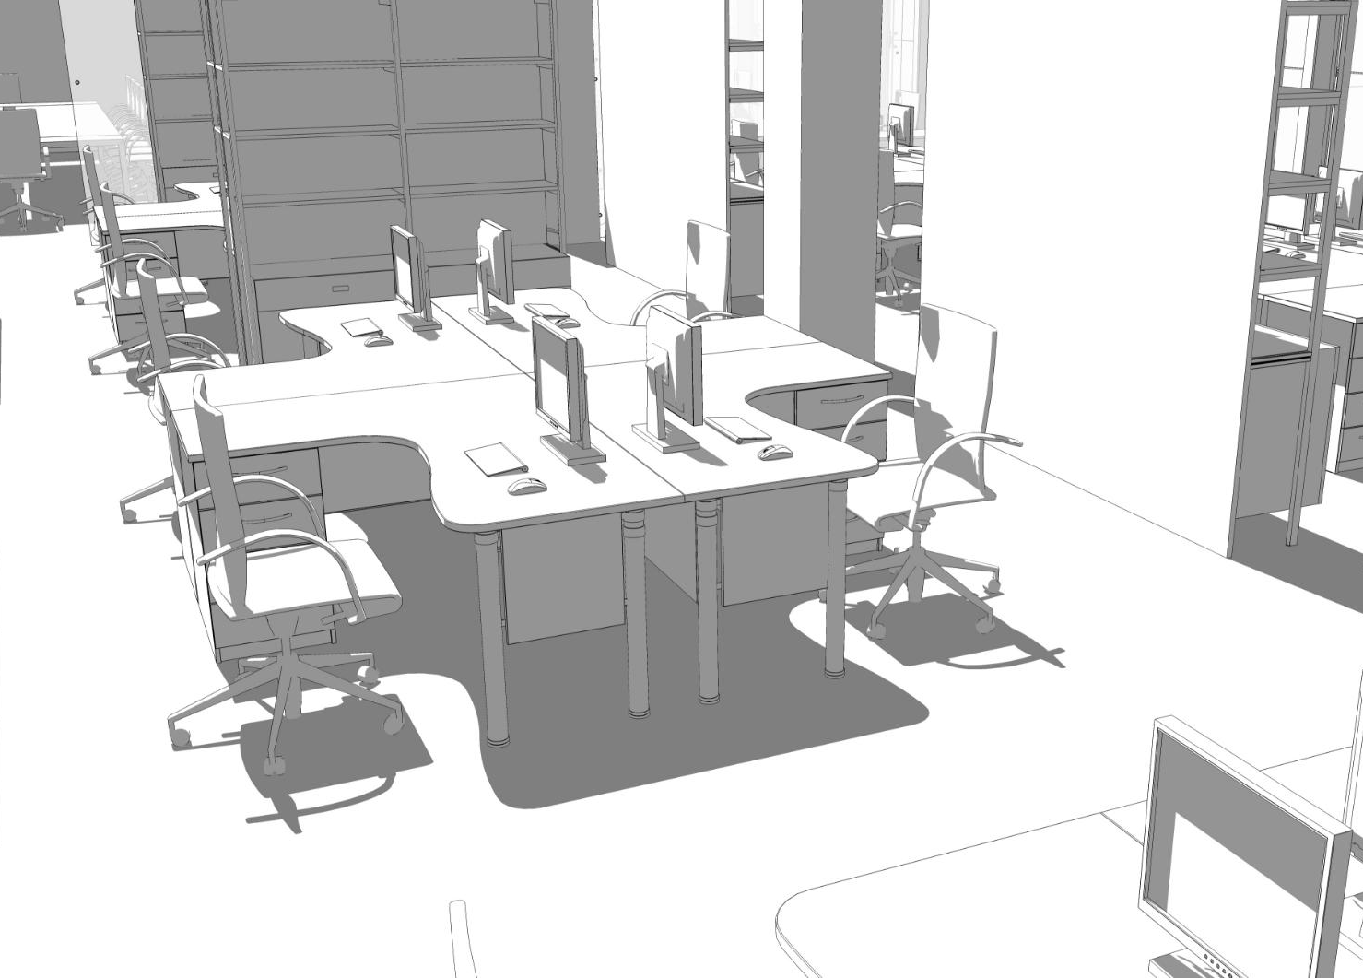
Elementos organizativos
Disposición espacial
La disposición de las mesas y las zonas afecta la forma en que las personas se mueven e interactúan dentro del espacio.
Accesibilidad y señalización
La señalización clara y las funciones de accesibilidad garantizan que todos puedan navegar y usar el espacio de manera efectiva.
Impacto de la organización
Los espacios bien organizados promueven el flujo y la interacción de ideas; Los espacios desorganizados causan confusión y aislamiento.
Notes:
Los elementos organizativos se relacionan con la disposición y funcionalidad del espacio, como la distribución de mesas, la señalización, la accesibilidad, las zonas de interacción y si el espacio es abierto o cerrado. Un entorno bien organizado facilita la circulación de ideas y la interacción, mientras que uno desordenado o poco accesible puede generar confusión o aislamiento. La organización del espacio debe responder a las necesidades comunicativas de los usuarios.

Slide 16
Intención Comunicativa
Notes:
Propósito del mensaje

Slide 17
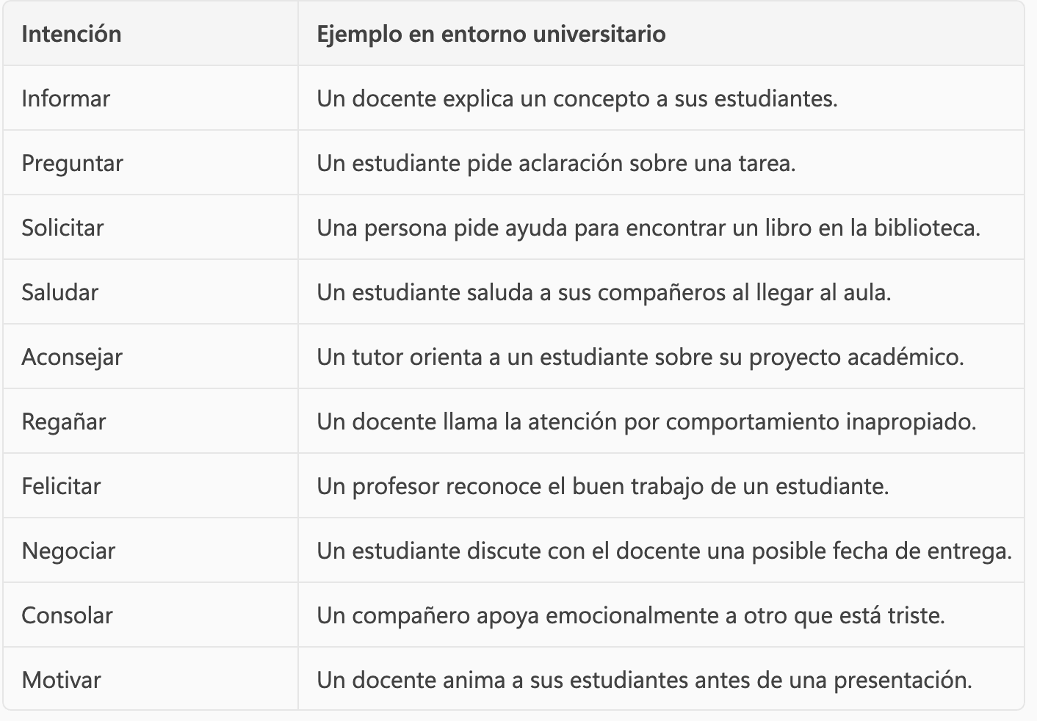

INTENCIÓN COMUNICATIVA
Cuando se observa una interacción, pueden preguntarse:
¿Qué quiere lograr la persona al hablar?
¿Está enseñando, preguntando, ayudando, regañando?
¿Cómo se nota esa intención en el tono, las palabras o los gestos?

Slide 18
Propósito del mensaje
Definición de intención comunicativa
La intención comunicativa es la razón detrás del envío de un mensaje, dando forma a su tono y contenido.
Ejemplos de propósitos de mensajes
Las intenciones comunes incluyen informar, preguntar, saludar, aconsejar, regañar y motivar en la comunicación.
Importancia de reconocer la intención
Comprender la intención del remitente ayuda a interpretar los mensajes con precisión y responder adecuadamente.
Notes:
La intención comunicativa es el propósito que tiene una persona al emitir un mensaje. Puede ser informar, preguntar, saludar, aconsejar, regañar, motivar, entre otros. Esta intención determina el tono, el contenido y la forma del mensaje. Por ejemplo, un docente que explica un tema está informando, mientras que un estudiante que pide ayuda está solicitando. Reconocer la intención comunicativa permite interpretar mejor las interacciones y responder de manera adecuada.

Slide 19
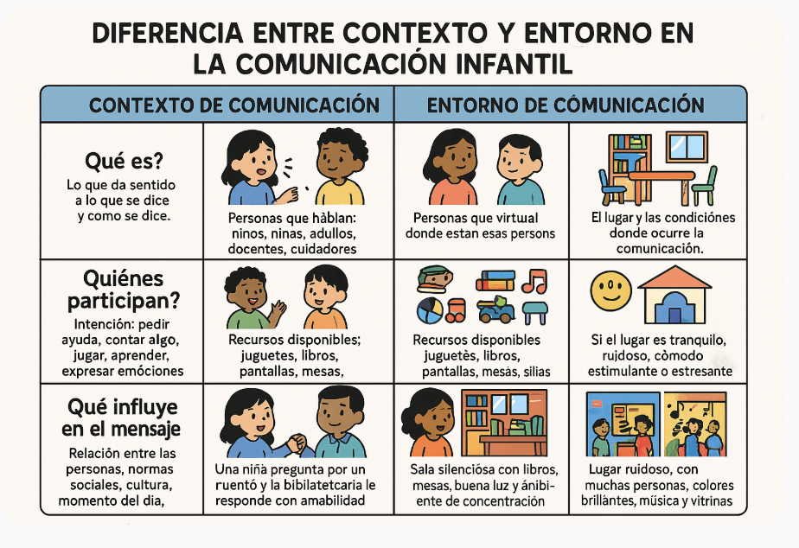

Slide 20
Guía para la observación
Notes:
Preguntas clave

Slide 21

Propósito del taller
Desarrollo de habilidades de observación
El taller tiene como objetivo ayudar a los estudiantes de la primera infancia a desarrollar habilidades para observar las interacciones comunicativas de manera efectiva.
Distinguir el contexto de comunicación
Los estudiantes aprenden a diferenciar el contexto de comunicación, incluidos los roles, las intenciones y las normas sociales.
Comprender el entorno de comunicación
El entorno abarca espacios físicos, sociales y emocionales donde tiene lugar la comunicación.
Notes:
Este taller tiene como propósito que los estudiantes de educación infantil desarrollen habilidades para observar e interpretar las interacciones comunicativas en espacios universitarios. A través de esta actividad, se busca que puedan diferenciar entre el contexto de comunicación —que incluye los roles, intenciones y normas sociales— y el entorno de comunicación —que abarca el espacio físico, social y emocional donde ocurre la interacción. Comprender esta distinción es fundamental para diseñar prácticas pedagógicas más conscientes, éticas y participativas en diversos entornos educativos.

Slide 22

Preguntas clave
Identificación de comunicadores: Comprender quién se comunica ayuda a analizar roles y perspectivas dentro de los contextos universitarios.
Propósito del mensaje: Conocer el objetivo del mensaje aclara la intención de comunicación y los resultados esperados.
Entorno de comunicación: Reconocer dónde ocurre la comunicación resalta las influencias del entorno físico y social.
Contexto y relación con el entorno: Analizar cómo interactúan el contexto y el entorno permite la observación crítica para la mejora pedagógica.
Notes:
Para observar adecuadamente los contextos de comunicación en espacios universitarios, los estudiantes pueden guiarse por preguntas como: ¿Quiénes se comunican? ¿Qué quieren lograr con el mensaje? ¿Dónde ocurre la comunicación? ¿Qué elementos del entorno influyen? Estas preguntas ayudan a identificar tanto el contexto como el entorno, y a comprender cómo se relacionan entre sí. Esta observación crítica es fundamental para el análisis pedagógico y la mejora de las prácticas educativas.

